Slide 1
Para hacer ahora
Make the following nouns plural:
El niño _____________________
La regla ____________________
La profesora ________________
El hombre __________________
La calculadora _______________
El profesor __________________

Slide 2
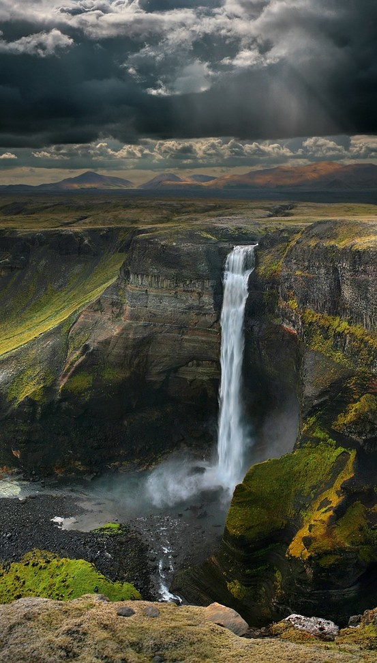
Hoy es el 20 de noviembre.

Slide 3
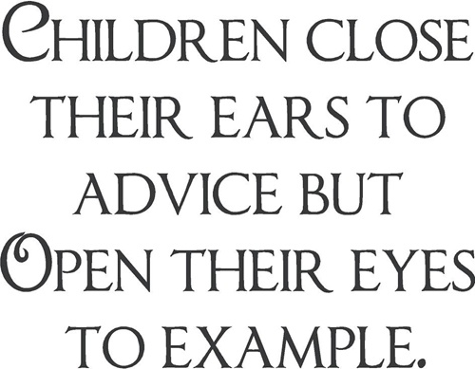
La cita del día

Slide 4
El objetivo
We are learning to pluralize nouns.
We are learning to use the plural form of indefinite articles.

Slide 5
Un repaso
What are the two types of articles in Spanish?
What are the definite articles?
What are the indefinite articles?
What is the difference in meaning between the two?

Slide 6
Un repaso
What are the plural forms of the definite articles?
El →
La →

Slide 7
Un repaso
How do you pluralize a noun in Spanish if it ends in a vowel?
How do you pluralize a noun in Spanish if it ends on a consonant?

Slide 8
Un repaso
La persona →
El muchacho →
La bebida →
El delfín →
El carro →
El proyecto →

Slide 9
Pluralizing indefinite articles
Un → unos
Una → unas

Slide 10
Pluralizing indefinite articles
1) una chica →
2) una escuela →
3) un papel →
4) un hombre →
5) una clase →

Slide 11
Pluralizing indefinite articles
1) un gato
2) una chica
3) un profesor
4) un libro
5) una ventana
6) una mochila
7) un carro
8) un amigo
9) una tienda
10) un país

Slide 12
¿Hay preguntas?

Slide 13
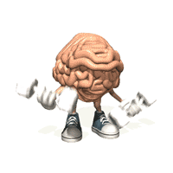
Más práctica

